Slide 1

Friendly questions
Манова Мария Драбовская Татьяна ПРИ-116

Slide 2
Цели и задачи проекта
Цель
Разработать мобильное веб-приложение, для поиска собеседников по интересам.
Задачи:
Изучение особенностей конкретной предметной области, относящихся к теме курсового проекта;
Анализ подходов и методов решения;
Разработка моделей программной системы;
Реализация функционала программной системы;

Slide 3

Функциональные требования:
1. Регистрация нового пользователя
2. GPS-интеграция;
3. Интеграция с другими соц. сетями;
4. Вывод 10 рандомных анкет;
5. Начисление/списание баллов;
6. Возможность задать вопрос/ответить другому пользователю;
7. Покупка премиум аккаунта.
8. Интеграция с платежной системой

Slide 4
Диаграмма Ганта
Название задачи | Дата начала | Дата окончания | Длительность | Выполненно (кол-во дней) | Осталось (кол-во дней) | Процент выполнения
Эскизный проект Презентация идеи проекта Календарный план проекта State of Art | 01.09.2018 | 19.10.2018 | 48 | 24,00 | 24,00 | 50%
Разработка прототипа программной системы | 19.10.2018 | 29.12.2018 | 71 | 53,25 | 17,75 | 75%
Эскизный проект (ТЗ) + прототип | 19.10.2018 | 29.12.2018 | 71 | 71,00 | 0,00 | 100%

Slide 5
Нефункциональные требования к системе
1. Java EE 8.0
2. Google Play Services
3. СУБД MySQL
4. Spring Framework

Slide 6
Таблица 1. Сравнение аналогов
№ | Наименование | Кроссплатформенность | Премиум аккаунт | Интеграция с GPS | Интеграция с соц. сетями | Рейтинг анкет
1 | Pure | android-приложение, ios-приложение | Да | Есть | Нет | Есть
2 | Badoo | Интернет-сервис, ios-приложение, android-приложение | Да | Есть | ВКонтакте Facebook Google Plus ОК Twitter Instagram | Есть
3 | Bumble | android-приложение, ios-приложение | Да | Нет | Facebook | Нет
4 | Tinder | ios-приложение, android-приложение | Да | Есть | Facebook | Есть
5 | Yumixo | ios-приложение | Да | Есть | Facebook | Нет
6 | Друг вокруг | Windows phone, ios-приложение, android-приложение | Да | Есть | ВКонтакте Facebook ОК | Есть

Slide 7
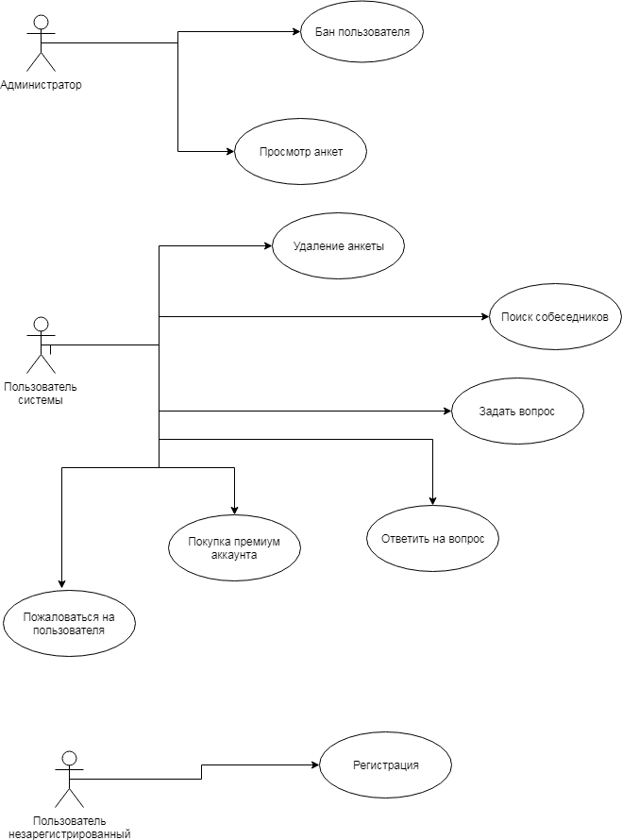
Диаграмма прецедентов
Бан - блокировка аккаунта пользователя,нарушившего правила сообщества.
Пользователь - лицо старше 18 лет.
“Люди вокруг” - пользователи приложения, находящиеся в одном городе с инициатором поиска.
Премиум аккаунт (VIP) - аккаунт, позволяющий просматривать полные анкеты других пользователей.
Анкета - информация о пользователе

Slide 8
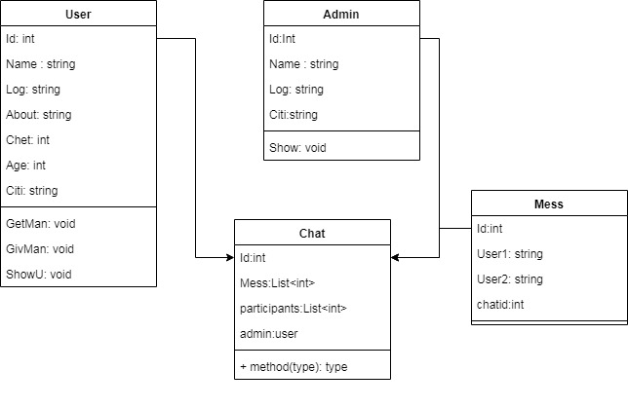
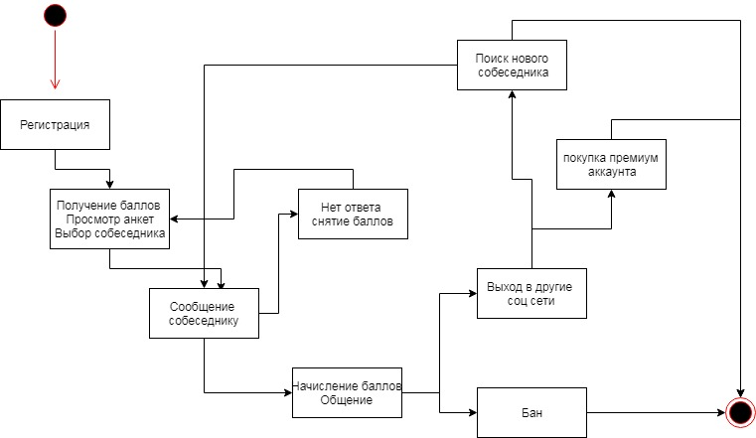
Диаграмма классов
Диаграмма бизнес-процессов

Slide 9
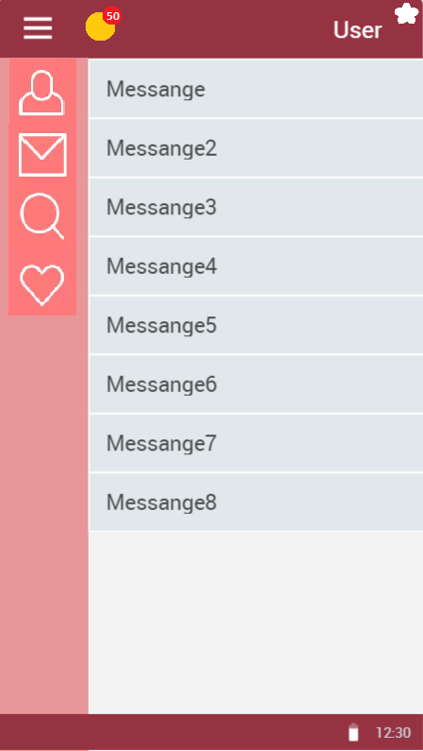
Прототип страницы приложения

